Slide 1
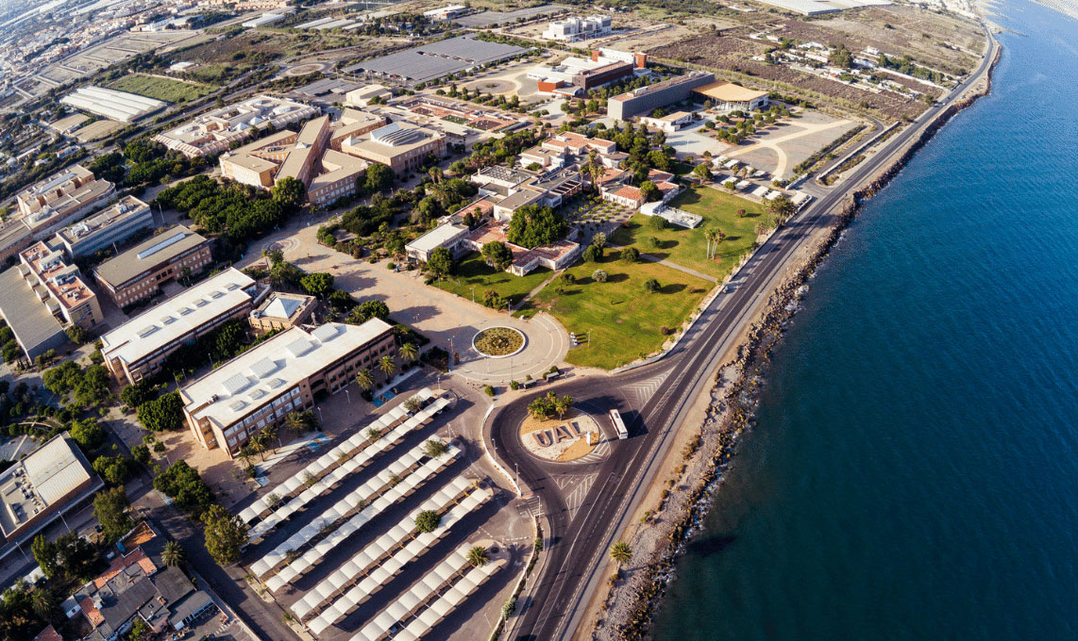

UNIVERSIDAD
DE ALMERÍA
DIANA CARRIÓN GARCÍA
SERVICIO DE EMPLEABILIDAD, POLÍTICAS SOCIALES Y SOSTENIBILIDAD Y FUNDACIÓN DE LA UNIVERSIDAD DE ALMERÍA
VICERRECTORADO DE POSTGRADO Y RELACIONES INSTITUCIONALES

Slide 2
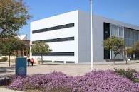
FACULTAD DE CIENCIAS ECONÓMICAS Y EMPRESARIALES
PRÁCTICAS CURRICULARES:
ADMINISTRACIÓN Y DIRECCIÓN DE EMPRESAS,
FINANZAS Y CONTABILIDAD,
ECONOMÍA,
MARKETING E INVESTIGACIÓN DE MERCADOS (200 HORAS) Y
TURISMO (270 HORAS, SI SE FORMALIZA LA MATRÍCULA DE LAS DOS ASIGNATURAS DE PRÁCTICAS).

Slide 3

1
SERVICIO DE EMPLEABILIDAD, POLÍTICAS SOCIALES Y SOSTENIBILIDAD Y FUNDACIÓN DE LA UNIVERSIDAD DE ALMERÍA

Slide 4
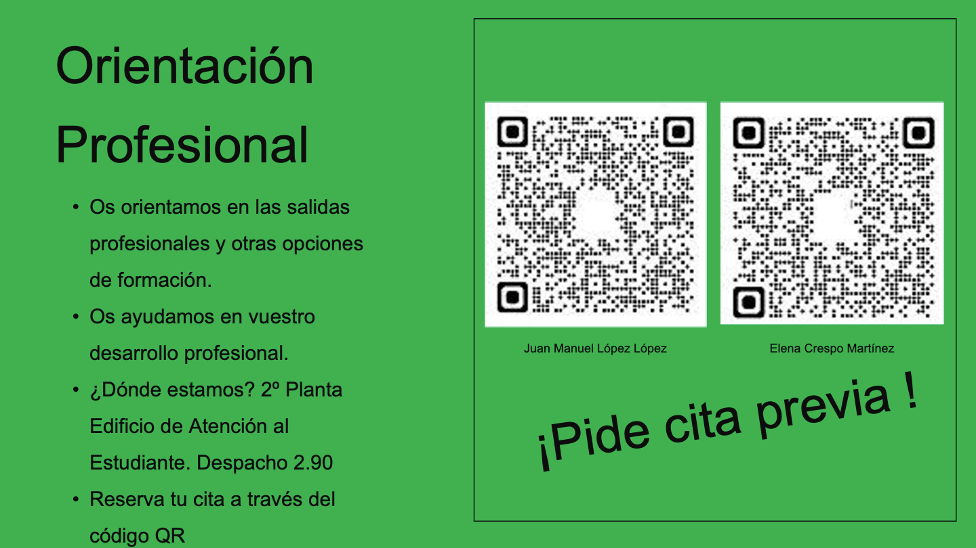

Slide 5
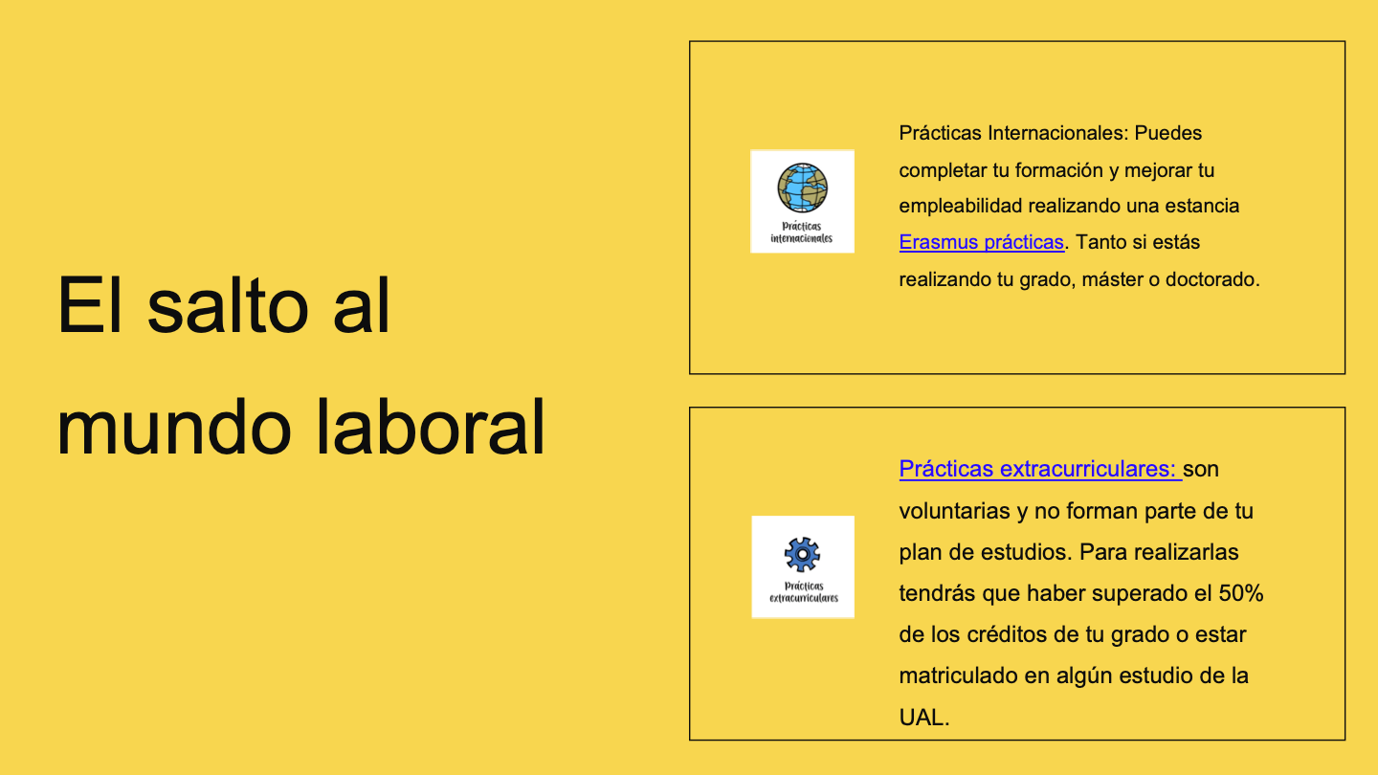

Slide 6
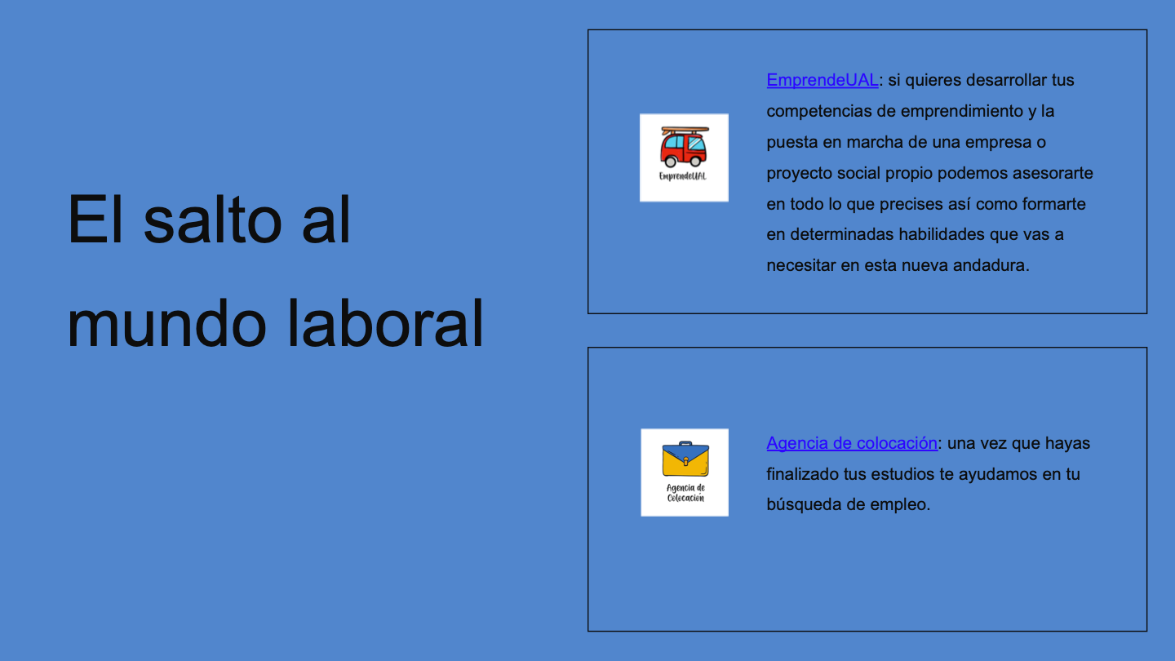

Slide 7
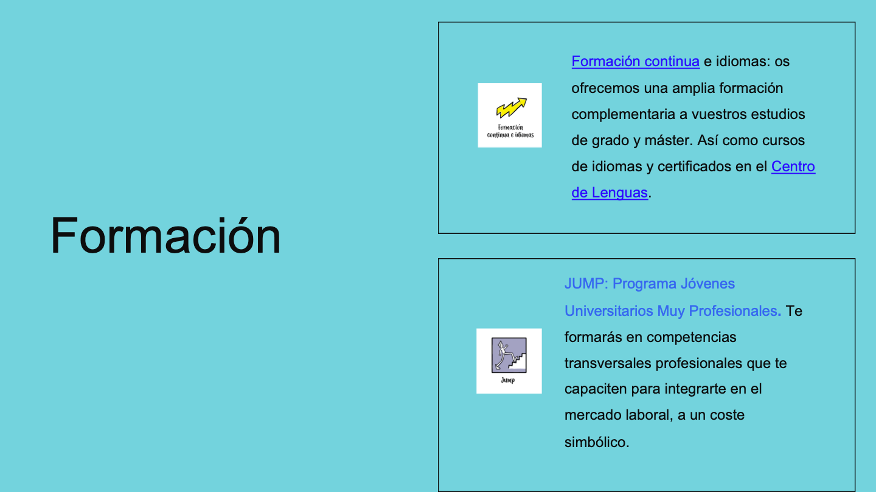

Slide 8
BECAS TALENTO D-UAL
Objetivo: Tiene por objeto la cualificación profesional de estudiantes universitarios a través de un régimen de alternancia de actividad laboral retribuida en una empresa con actividad formativa recibida en el marco de su formación universitaria.
Este programa se hace en 4º curso de Grado. La estancia se divide en dos periodos de 6 meses cada uno:
Primer periodo: abarca la enseñanza oficial, que se reconocen en términos de las asignaturas oficiales, en las prácticas curriculares y en la posibilidad de realización del Trabajo Fin de Estudios. Segundo periodo: Prácticas Extracurriculares.
Personas de contacto:
-Encarna Lapaz Cruz elapaz@fundacionual.es
-Isabel Gloria Paterna Motos
ipaterna@fundacionual.es
950 01 55 10
QUIEN VAYA A PARTICIPAR EN ESTE PROGRAMA, QUE NO REALICE LAS PRÁCTICAS CURRICULARES EN EL PRIMER CUATRIMESTRE

Slide 9
2
NORMATIVA QUE REGULA LAS PRÁCTICAS ACADÉMICAS EXTERNAS

Slide 10
NORMATIVA QUE REGULA LAS PRÁCTICAS ACADÉMICAS EXTERNAS DE LOS ESTUDIANTES UNIVERSITARIOS
Real Decreto 592/2014 de 11 de julio, por el que se regulan las prácticas académicas externas de los estudiantes universitarios.
Normativa de Prácticas Académicas Externas de la Universidad de Almería, aprobada en Consejo de Gobierno del día 22 de junio de 2016 y modificada el 22 de junio de 2017 y el 10 de junio de 2022
Real Decreto Ley 2/2023, de 16 de marzo. disposición adicional quincuagésima segunda, en virtud de la cual se incluye en el Sistema de Seguridad Social al alumnado que realicen prácticas formativas o académicas externas incluidas en programas de formación.
.

Slide 11
NORMATIVA QUE REGULA LAS PRÁCTICAS ACADÉMICAS EXTERNAS DE LOS ESTUDIANTES UNIVERSITARIOS
El Real Decreto Ley 2/2023, de 16 de marzo, de medidas urgentes para la ampliación de derechos de los pensionistas, la reducción de la brecha de género y el establecimiento de un nuevo marco de sostenibilidad del sistema público de pensiones añade una disposición adicional quincuagésima segunda, en virtud de la cual se incluye en el Sistema de Seguridad Social a los alumnos y alumnas que realicen prácticas formativas o académicas externas incluidas en programas de formación.
La medida ha entrado en vigor el día 1 de enero de 2024.

Slide 12
OBLIGATORIEDAD DE INTRODUCIR NÚMERO DE LA SEGURIDAD SOCIAL EN ÍCARO
Si no dispones de dicho número, puedes obtenerlo a través de los siguientes procedimientos:
Con certificado digital, clave permanente, sms o clave pin a través del Portal de la TGSS “IMPORTASS”: https://portal.seg-social.gob.es/wps/portal/importass/importass/inicio
O bien, a través del servicio “enviar una solicitud” existente en el Portal de la TGSS “IMPORTASS”.
Cuando lo obtengas, rellénalo dentro de sus “Datos Personales” en su perfil de ÍCARO.

Slide 13
3
¿CÓMO SE SOLICITAN LAS PRÁCTICAS CURRICULARES?

Slide 14
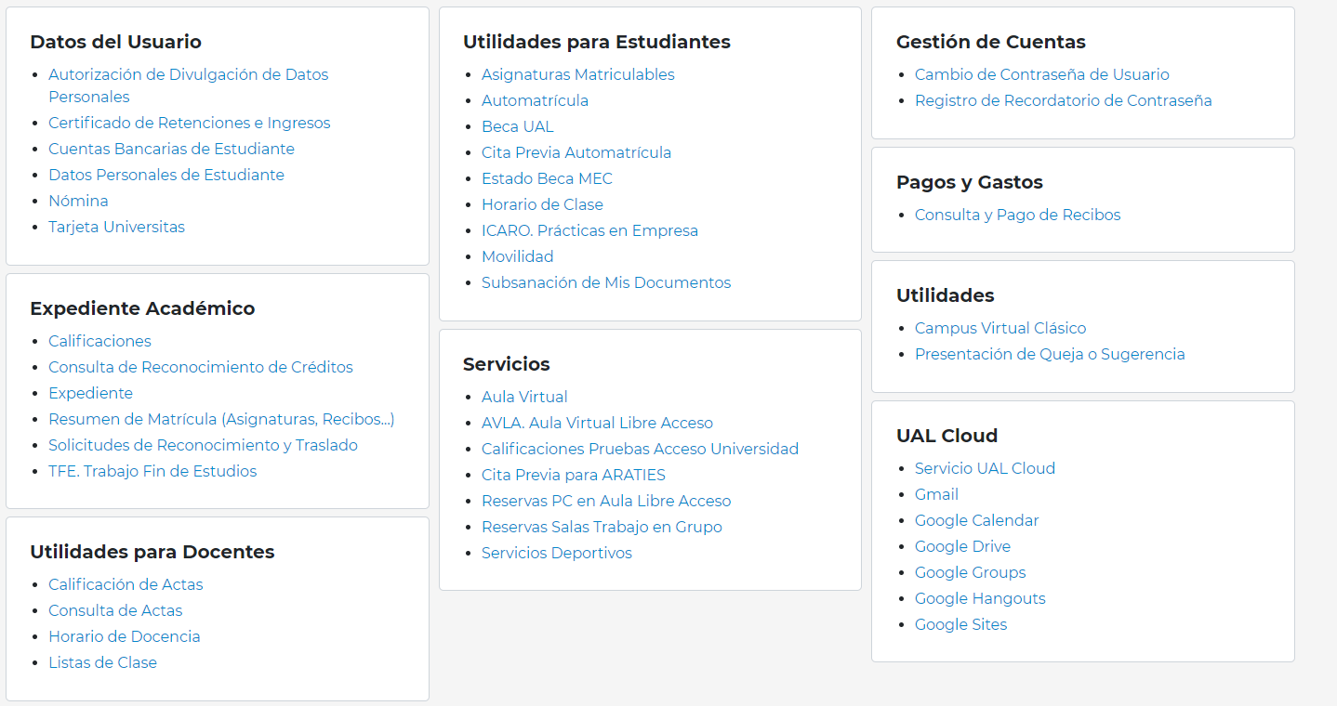
SOLICITUD DE LAS PRÁCTICAS CURRICULARES
INSCRIPCIÓN DESDE CAMPUS VIRTUAL

Slide 15
SOLICITUD DE PRÁCTICAS CURRICULARES
INSCRIPCIÓN DESDE ÍCARO

Slide 16
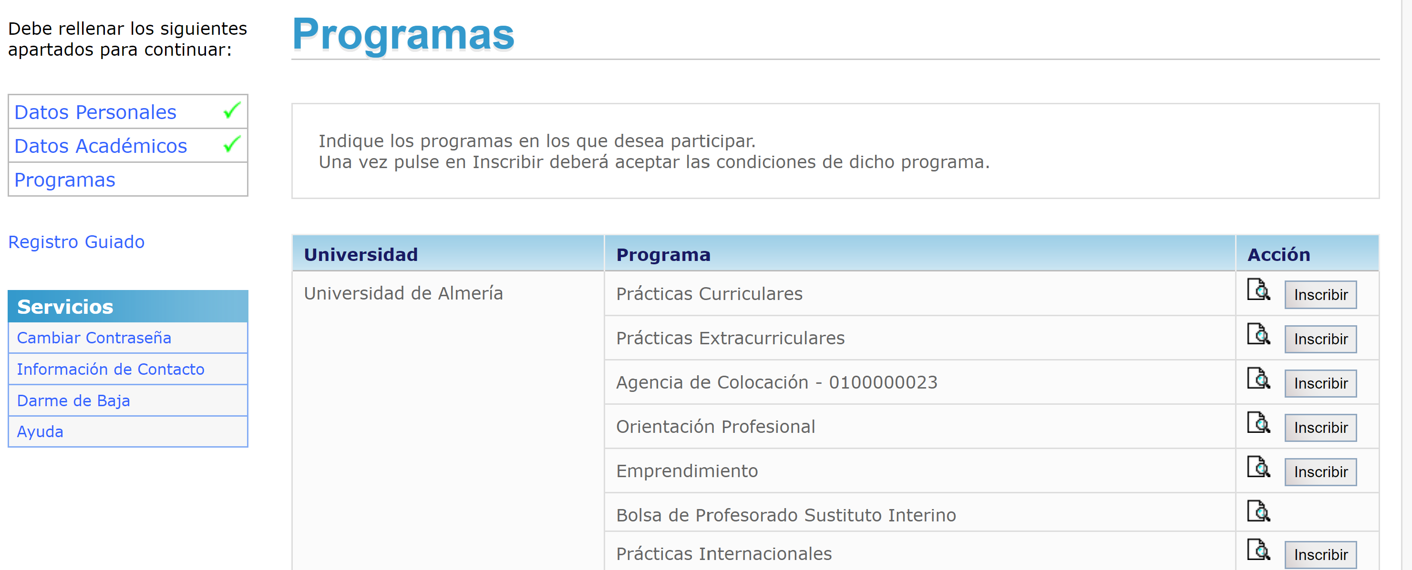
PRÁCTICAS CURRICULARES
INSCRIPCIÓN DESDE ÍCARO

Slide 17
4
ADJUDICACIÓN DE PUESTOS

Slide 18

ADJUDICACIÓN DE PUESTOS
  ESTUDIANTES CON DISCAPACIDAD
Deben comunicarlo y aportar el Certificado de Discapacidad a la Unidad de Atención a la Diversidad Funcional, mínimo tres semanas antes de que se inicie el proceso de adjudicación, ya que tendrán preferencia a la hora de elegir empresa.

Slide 19
ADJUDICACIÓN DE PUESTOS
ESTUDIANTES CON EMPRESA CONTACTADA (PRÁCTICAS PERFILADAS)
Esta modalidad es excepcional, por lo que debe ser autorizada por el/la coordinador/a de las prácticas.
Registro de la empresa en ÍCARO.
Solicitud de nueva oferta de Prácticas Curriculares, indicando, en el apartado OTROS DATOS-OBSERVACIONES PRIVADAS, el nombre, apellidos y DNI del estudiante seleccionado.
Envío correo electrónico por parte del estudiante, solicitando la autorización de la práctica perfilada. Si es autorizada, no participarán en el proceso de inscripción de ofertas de prácticas disponibles.

Slide 20
ADJUDICACIÓN DE PUESTOS
En primer lugar, se abrirá un plazo de Inscripción a las ofertas de prácticas disponibles en el que cada estudiante indicará desde la aplicación ÍCARO, por orden de preferencia, todas las empresas en las que desea realizar las prácticas.
En cada oferta se informa del nombre de la empresa, localidad de realización de las prácticas, fecha de inicio, duración, actividades a desempeñar y competencias a desarrollar durante las prácticas.
El periodo exacto de inscripción se comunicará por correo electrónico (al que tengáis puesto en Ícaro).

Slide 21

ADJUDICACIÓN DE PUESTOS
La adjudicación de ofertas se hará atendiendo a la nota del expediente académico de cada estudiante, teniendo en cuenta la nota media que tenía a final del curso anterior.
Finalizado el periodo de inscripción, se enviará a través de correo electrónico un Listado Provisional de Adjudicación y se abrirá un periodo de alegaciones.
Finalizado dicho periodo de alegaciones se enviará vía correo electrónico el Listado Definitivo de Adjudicación de ofertas y se comunicará a cada persona la fecha en la que tiene que confirmar la aceptación a través de la aplicación Ícaro.
Las personas con oferta adjudicada tienen la obligación de aceptarla.

Slide 22
5
CALENDARIO

Slide 23
CALENDARIO DE PRÁCTICAS CURRICULARES DE LA FACULTAD DE CC. ECONÓMICAS Y EMPRESARIALES
CURSO 2025-2026 – PRIMER CUATRIMESTRE
(GRADOS EN: ADMINISTRACIÓN Y DIRECCIÓN DE EMPRESAS, ECONOMÍA, FINANZAS Y CONTABILIDAD
Y MARKETING E INVESTIGACIÓN DE MERCADOS)(PRIMER CUATRIMESTRE)
10/09/2025 | Charla a estudiantes
30/09/2025 | Plazo máximo para recibir ofertas perfiladas 1er cuatrimestre
07/10/2025 | Fundación UAL envía ofertas a la facultad para su autorización
10/10/2025-14/10/2025 | Solicitud del alumnado (indicación de preferencias) (las perfiladas no participan)
15/10/2025 | Resolución provisional
16/10/2025-17/10/2025 | Alegaciones por el alumnado
20/10/2025 | Respuesta alegaciones
21/10/2025 | Resolución definitiva
22/10/2025 | Envío, por parte de la facultad a la Fundación de la UAL, del profesorado que tutoriza al alumnado.
23/10/2025-24/10/2025 | Firma de documentación por el alumnado
27/10/2025 | Correo, de la Fundación UAL, a quienes tutoricen en las empresas, comunicando la incorporación de su alumnado
03/11/2025 | Incorporación a la empresa
03/11/2025-22/12/2025 | Realización de las prácticas (en este periodo hay que realizar las 200 horas, por tanto, hay que calcular las horas diarias)
12/12/2025 | Activación de los informes de valoración y encuestas
12/12/2025-16/01/2026 | Entrega de la memoria por el alumno en Ícaro y valoración de la entidad colaboradora en Ícaro
08/01/2026-30/01/2025 | Valoración del tutor/a académico en Ícaro

Slide 24
CURSO 2025-2026 - SEGUNDO CUATRIMESTRE
(GRADO Y DOBLE GRADO EN ADMINISTRACIÓN Y DIRECCIÓN DE EMPRESAS
Y GRADOS EN: ECONOMÍA, FINANZAS Y CONTABILIDAD Y MARKETING E INVESTIGACIÓN DE MERCADOS)
10/09/2025 | Charla a estudiantes
10/02/2026 | Plazo máximo para recibir ofertas perfiladas 2º cuatrimestre
26/02/2026 | Fundación UAL envía ofertas a la facultad para su autorización
06/03/2026-10/03/2026 | Solicitud del alumnado (indicación de preferencias). Las perfiladas no participan.
11/03/2026 | Resolución provisional
12/03/2026-13/03/2026 | Alegaciones por el alumnado
16/03/2026-17/03/2026 | Respuesta alegaciones
18/03/2026 | Resolución definitiva
20/03/2026 | Envío, por parte de la facultad a la Fundación de la UAL, del profesorado que tutoriza al alumnado.
23/03/2026-24/03/2026 | Firma de documentación por el alumnado
25/03/2026 | Correo, de la Fundación UAL, a las personas que tutorizan en las empresas, comunicando la incorporación de su alumnado
10/04/2026 | Incorporación a la empresa
10/04/2026-29/05/2026 | Realización de las prácticas (en este periodo hay que realizar las 200 horas, por tanto, hay que calcular las horas diarias)
19/05/2026 | Activación de los informes de valoración y encuestas
19/05/2026-29/05/2026 | Entrega de la memoria por el alumno en Ícaro y valoración de la entidad colaboradora en Ícaro
01/06/2026-10/06/2026 | Valoración del tutor/a académica en Ícaro

Slide 25
CALENDARIO DE PRÁCTICAS EXTERNAS Y AMPLIACIÓN DE PRÁCTICAS EXTERNAS DEL GRADO EN TURISMO
CURSO 2024-2025
Fecha por definir | Presentación de la asignatura de prácticas externas por el tutor académico y reunión informativa para explicar el procedimiento en Ícaro de las prácticas curriculares. *
12/02/2026 | Enviar ofertas al coordinador para su autorización
13/02/2026 – 18/02/2026 | Solicitud del alumnado (indicación de preferencias)
19/02/2026 | Resolución provisional
20/02/2026 - 23/02/2026 | Alegaciones por el alumnado
24/02/2026 - 25/02/2026 | Respuesta alegaciones
26/02/2026 | Resolución definitiva
02/03/2026 - 03/03/2026 | Firma de documentación por parte del alumnado
04/03/2026 - 05/03/2026 | Correo de la Fundación UAL a quienes tutoricen en las empresas, comunicando la incorporación de su alumnado
18/03/2026 – 01/06/2026 (Incluye periodo de Semana Santa) | Incorporación a la empresa y realización de las prácticas
23/05/2026 | Activar los informes de valoración y encuestas
29/05/2026 - 07/06/2026 | - Entrega de la memoria por el alumnado en Ícaro - Valoración de la entidad colaboradora en Ícaro
07/06/2026 - 11/06/2026 | Valoración del tutor académico en Ícaro
* Además, el tutor académico realizará una reunión de seguimiento de las prácticas. Estas se anunciarán por correo electrónico o aula virtual.

Slide 26
6
CERTIFICADO DELITOS SEXUALES

Slide 27
MUY IMPORTANTE
  Aquellas personas que durante las prácticas vayan a tener contacto con menores, deben solicitar el certificado de no haber cometido delitos sexuales al Ministerio de Justicia. Si tienes firma digital, lo puedes solicitar en la siguiente dirección:
https://sede.mjusticia.gob.es/es/tramites/certificado-registro-central

Slide 28
7
CUESTIONES A TENER EN CUENTA

Slide 29
PRÁCTICAS PERFILADAS:
▪ Recordad la fecha límite, indicada en el calendario de cada convocatoria, para presentar ofertas perfiladas.
▪ El alumnado con oferta perfilada, debe enviar un correo electrónico motivado a Diana Carrión García (dcarri@fundacionual.es), indicando en el asunto: Práctica curricular perfilada del grado en cuestión (indicar el grado). Código de Oferta (el que se haya generado al crear la oferta, son 6 dígitos) y nombre, apellidos y DNI o NIE del alumno o alumna a la que va destinada la oferta.
Ejemplo:
Asunto correo: Práctica curricular perfilada ADE. Código de Oferta 396999. Diana Carrión García 45666999T.
Cuerpo del mensaje: La justificación de por qué se solicita y por qué quiere realizarla en esa empresa.
NOTA: Ese correo, junto con la oferta, la Fundación de la UAL lo enviará a la facultad para el VºBº. En caso de no ser autorizada, el alumno o alumna en cuestión deberá participar en la convocatoria abierta. Por el contrario, si se da el VºBº a la oferta, no podrá participar en la elección de ofertas, ya que tiene una oferta perfilada.

Slide 30
EVALUACIÓN:
1) El estudiante debe mandar 3 emails al tutor académico (se considera para evaluación):
▪ Al inicio de las prácticas.
▪ Al cumplir 100 horas de realización.
▪ A la finalización.
2) Al finalizar la práctica, el estudiante debe subir su informe final en ÍCARO y el/la tutor/a de empresa también (se activa unos días antes de la finalización de las prácticas).
3) El/la tutor/a académico califica cuando ambos estén disponibles.
4) El/la coordinador/a de prácticas de empresa cumplimenta la nota en el acta en junio (tanto las prácticas del 1Q y 2Q).

Slide 31
IMPORTANTE:
Debéis tener el cv en Ícaro totalmente cumplimentado y actualizado.
Se participa con la nota media del curso anterior.
No es aconsejable visualizar las ofertas en móvil.
Presta atención a la localidad de realización de las prácticas.
Presta atención al tipo de ofertas (existe la opción de prácticas telemáticas, semipresenciales y presenciales).
Debéis cumplimentar las horas de prácticas en el periodo que aparece en vuestro documento de aceptación: nadie podrá excederse de ese periodo.
No se puede faltar a la empresa sin causa bien justificada y sin avisarles.
Se deben realizar todas las tareas con responsabilidad, con independencia de que sean básicas o de cierta importancia.
Sé responsable y profesional: sé puntual y cumple con los plazos, presta atención al detalle en tu trabajo, escucha activamente y toma notas, vístete de forma adecuada para el entorno laboral e informa a tu tutor de empresa sobre tu progreso.
En general, hay que mantener las normas básicas de comportamiento, educación y profesionalidad.
Construye Relaciones: interactúa con todo el equipo, aprende de la experiencia de tus compañeros y sé un/a buen/a compañero/a.
¡Disfruta el Proceso! : las prácticas son para aprender, pero también para descubrir lo que os apasiona.

Slide 32
8
RECONOCIMIENTO DE CRÉDITOS

Slide 33
RECONOCIMIENTO DE CRÉDITOS
Quienes hayan solicitado Beca al Ministerio de Educación y quieran solicitar el reconocimiento de créditos de las prácticas extracurriculares por las curriculares, pueden perder dicha beca.
Tras el reconocimiento de la asignatura de práctica en su expediente académico, hay que revocar la beca general del Ministerio de Educación, Formación Profesional y Deportes, por haber quedado matriculada de menos créditos de los exigidos en la convocatoria.
Web de Información sobre el Reconocimiento de créditos en estudios de Grado y Máster por experiencia laboral y profesional en la UAL:
https://www.ual.es/administracionelectronica/procedimientos/procedimiento/ARA0100

Slide 34
9
CONTACTOS

Slide 35
CONTACTO:
SERVICIO DE EMPLEABILIDAD, POLÍTICAS SOCIALES Y SOSTENIBILIDAD Y FUNDACIÓN DE LA UNIVERSIDAD DE ALMERÍA
CAU:
https://www.ual.es/contacta
Teléfonos:
Diana Carrión García: 950 01 55 43
Servicio de Empleabilidad, Políticas Sociales y Sostenibilidad: 950 01 50 06
Correos electrónicos:
dcarri@fundacionual.es , practicas@fundacionual.es y serviciodeempleo@ual.es

Slide 36
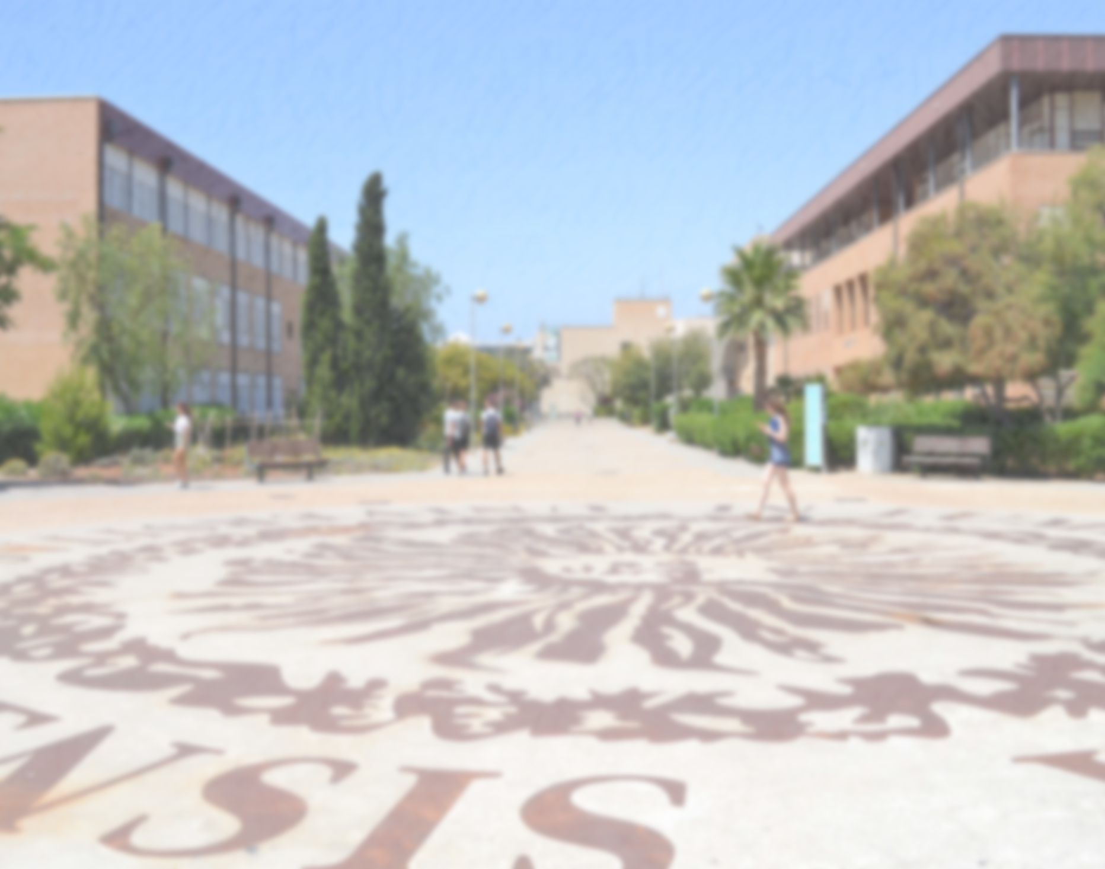
MUCHAS GRACIAS

